Slide 1
NGC4151（活動銀河核）の
ブラックホールの観測
京都市立堀川高等学校2年 井上 功一朗

Slide 2
１．はじめに

Slide 3
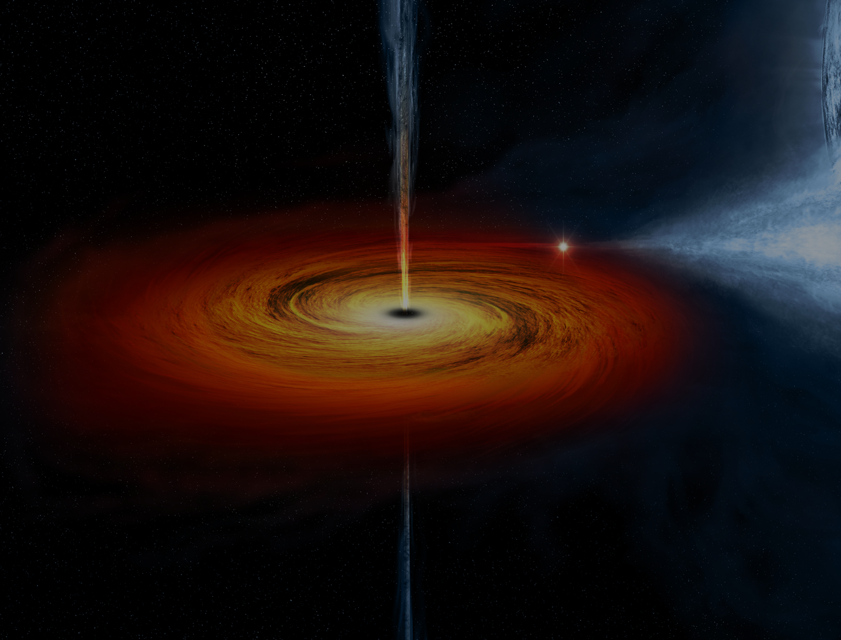
背景～ブラックホール（BH）とは～
莫大な質量を持っているが、大きさが小さいため、とてつもなく強い重力を持った天体。
光さえも脱出不可能な暗黒天体。
存在は確定的とされているが、未だに直接観測することはできておらず、多くの謎に包まれている。
Image Credit: NASA/CXC/M.Weiss

Slide 4
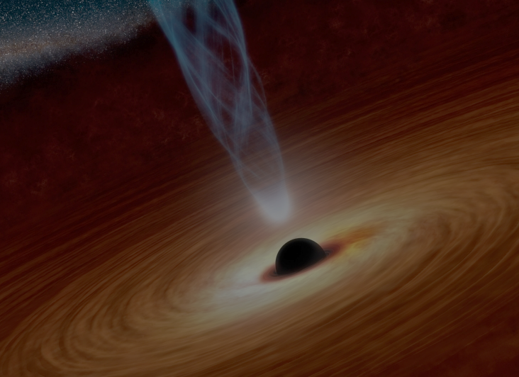
動機
宇宙に対して漠然とした憧れ、興味があったため。天文系のテーマにしたいと考えていた
未だ謎に包まれたBHに興味を持ち、少しでもBHについて知りたい、調べてみたいと思ったため。
Image Credit: NASA/CXC/M.Weiss

Slide 5
研究の目的
スペクトル分析を用いて、
Ⅰ．元素成分
Ⅱ．BH周辺のガス雲の回転速度
Ⅲ．BHの後退速度、地球からBHまでの距離
を求める。

Slide 6
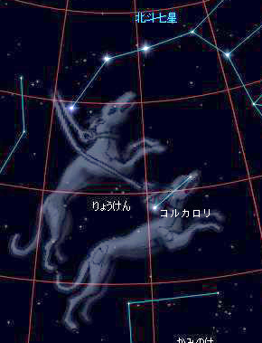
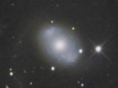
観測対象
りょうけん座の
NGC4151
NGC4151
設定理由
活動銀河(Ⅰ型セイファート銀河)である。
⇒銀河中心の太陽質量の100倍以上のBHからエネルギーの大半が放出されている銀河。
この銀河を観測することはBHを観測することとほぼ同義であるとする。
比較的観測しやすい天体である。
りょうけん座

Slide 7
２．研究の手法

Slide 8
BHのモデル
なぜBHを観測できるのか
降着円盤は摩擦熱によって、
光を発する。
周囲のガス雲が電離する。
その後何らかの影響で
元に戻るときに光を発する
その光をスペクトル分析する。
BH
降着円盤
ガス雲

Slide 9
スペクトル分析とは
光を分光して、どの波長の光がどれだけの強さ出ているかを調べる手法。
⇒原子はそれぞれに特有の波長の光を発する。よって、光の波長から原子がわかる。
⇒波長のずれや広がりから、物体の速さや運動の様子も知ることができる。

Slide 10
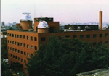
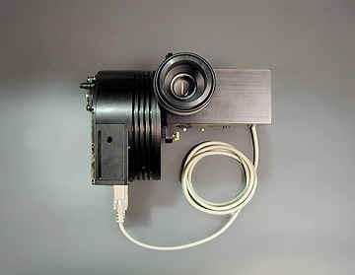
観測日時・場所
時間: 2013年7月18日
20時30分57秒～45分57秒
20時52分39秒～21時7分39秒 各15分間
場所: 京都大学理学研究科4号館 屋上観測所
観測機材
40cm反射望遠鏡: LX-200(MEAD社)
冷却CCDカメラ： ST-7 (SBIG社)
天体用分光器： DSS-7（SBIG社）
画像解析ソフト：マカリ-Makali`i（国立天文台）
カメラ制御ソフト：CCDOPS（SBIG社）
表計算ソフト：Excel2007、2013（Microsoft）
京大の望遠鏡に堀川高校のCCDカメラを接続

Slide 11
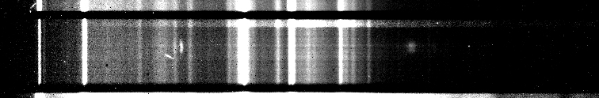
観測手順
NGC4151のスペクトルを撮影した。
目的のスペクトルを得るためのデータ処理をした。
グラフ化
街明かりの光（ネオンなど）
BH由来の光
図１ 撮影したスペクトル

Slide 12
３．結果、考察

Slide 13
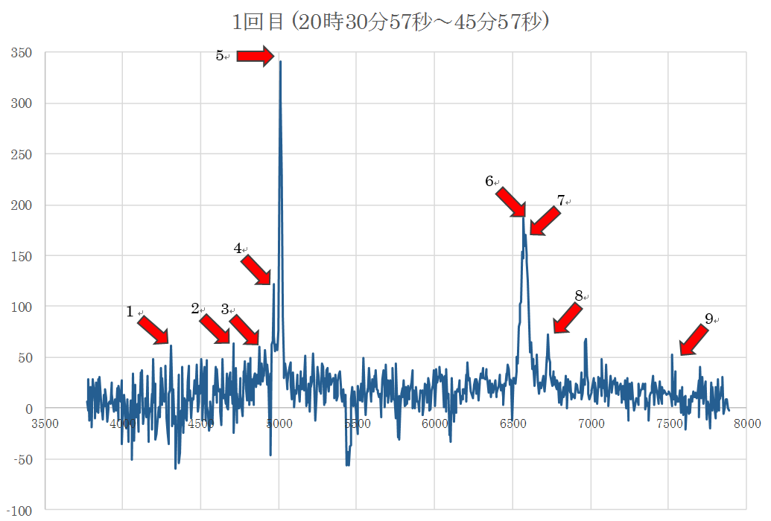
光の強度
波長（Å）

Slide 14
Ⅰ.輝線スペクトルの同定
輝線 | 元素 | 波長(Å) |  | 輝線 | 元素 | 波長(Å)
1 | FeⅠ | 4294 |  | 11 | FeⅠ | 4272
2 | HeⅡ | 4685 |  | 12 | FeⅠ | 4308
3 | Hβ | 4861 |  | 13 | HeⅡ | 4339
4 | [OⅢ] | 4959 |  | 14 | TiO | 4955
5 | [OⅢ] | 5007
6 | [NⅡ] | 6548
7 | Hα | 6563
9 | [SⅡ] | 6717
10 | TiO | 7054
※〔〕がついたもの ⇒ 禁制線
特殊条件(ガス密度が極端に低い)下でのみ起こる。

Slide 15
Ⅰ.輝線スペクトルの同定
少なくとも7種類の元素によって構成されるガス雲が存在するといえる。
酸素や窒素、硫黄の禁制線が出ている。
ガス雲の密度は小さいことがわかる。

Slide 16
Ⅱ.幅を持つスペクトルの分析
Hα（水素）のスペクトルが幅がある
水素のガス雲がBHの周りを
回転していると考えられる。
回転速度を求めよう！！
幅がある

Slide 17
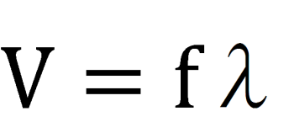
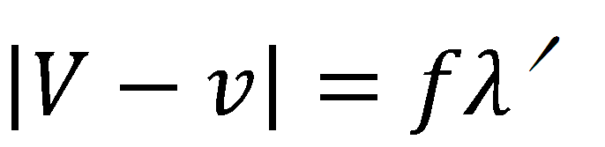
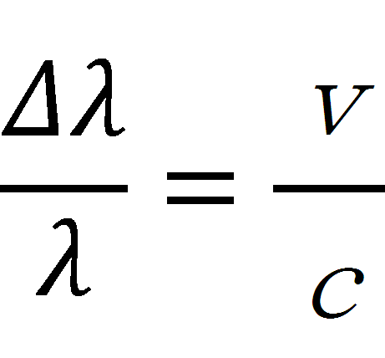
Ⅱ.幅を持つスペクトルの分析
～分析に用いた式～
ドップラー効果の式
V：波動の速度
λ：波長 f：振動数
v：観測者から見た速度
λ’:ずれた波長
c:光の速度

Slide 18
Ⅱ.幅を持つHα輝線の分析
水素のガス雲が3300±250 km/sでBHの周りを回転している。
その他のガス雲
BHの近くにあるガス雲の方が回転速度が
速い。
水素のガス雲 ⇒ 内側
それ以外の元素のガス雲 ⇒ 外側
（輝線に幅がない，それほど速い速度を持たない）
BH
降着円盤
3300±250 km/sで回転する水素ガス雲

Slide 19
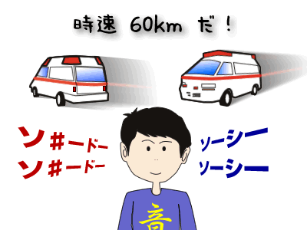
Ⅲ.赤方偏移の分析
赤方偏移とは…
ドップラー効果によって、観測者から遠ざかっていく物体から発せられる光の波長が長くなる現象。
⇒天体の後退速度と天体の
地球までの距離がわかる。
通過する救急車の音が変わるのと同じ現象！
ずれを分析する輝線にはHα（水素）を用いた。
Hα (6563Å)が20～30Åずれて観測された

Slide 20
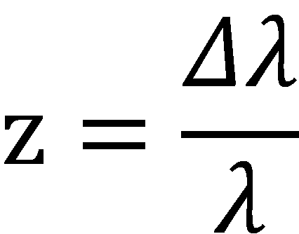
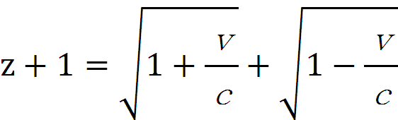
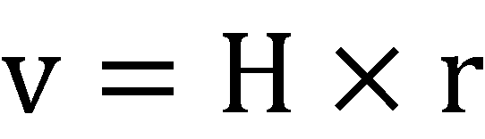
Ⅲ.赤方偏移の分析 ～分析に用いた式～
波長 λ のスペクトルが Δλ だけずれている場合の赤方偏移の量 zの定義。
光のドップラー効果の式
v：後退速度(km/s) c：光の速度(km/s)
ハッブルの法則
H:ハッブル定数(km/s/Mpc)
r：天体までの距離(Mpc)
ハッブル定数(H)はNASAの赤外線天文衛星「スピッツァー」の観測から求められた74.3±2.1km/s/Mpcという結果から、74km/s/Mpcとして計算した。

Slide 21
Ⅲ.赤方偏移の分析
NGC4151も宇宙の膨張に伴って地球から遠ざかっている。
後退速度： 1160±120 km/s
地球からの距離：5120±540万光年

Slide 22
４．結論

Slide 23

想定されるBHのモデル
1160±120 km/s
その他のガス雲
BH
5120±540万光年
降着円盤
3300±250 km/sで回転する水素ガス雲

Slide 24
５．結論
本研究では
元素成分
BH周辺のガス雲の回転速度
BHの後退速度
地球からBHまでの距離
求めることを目的とし、それぞれについて結果や値を得ることができた。

Slide 25
しかし、、、
露出時間がそれほど長くなかった。
装置もそれほど大きくなかった。
街中の明るい場所での観測だった。
おそらく、同定できていない原子もある。
速度などの値も本当に正確なものであるとは言いがたい。
これらの点については今後、もっと長い露出時間で何回も観測を重ねることや、装置や観測場所を改善することによって解決できる。

Slide 26
参考文献
粟野諭美 他.（2001）.線同定表(Line Table).宇宙スペクトル博物館<可視光偏>天空からの虹色の便り.裳華房
大須賀 健.(2011).ゼロからわかるブラックホール.講談社
家 正則 他.(2007).宇宙の観測Ⅰ―光，赤外線天文学―. 日本評論社
NASA X-ray 'Echoes' Map a Supermassive Black Hole's Environs (http://www.nasa.gov/topics/universe/features/xray-echo.html)
B.M. Peterson.(2006). The Broad-Line Region in Active Galactic Nuclei

Slide 27
探究の楽しさ奥の深さ

Slide 28
知識不足、勉強の重要性

Slide 29
天文と工学の間で揺れる

